Slide 1


CHÀO MỪNG QUÝ THẦY CÔ
VỀ DỰ GIỜ THĂM LỚP
HOẠT ĐỘNG TRẢI NGHIỆM- lớp 3
BÀI 27:GIÚP ĐỠ NGƯỜI KHUYẾT TẬT
(TIẾT 2)
GV giảng dạy: Nguyễn Thị Hồng Vân

Slide 2




Slide 3


Slide 4



HOẠT ĐỘNG GIÁO DỤC THEO CHỦ ĐỀ: GIÚP ĐỠ NGƯỜI KHUYẾT TẬT
( TIẾT 2)

Slide 5




Slide 6
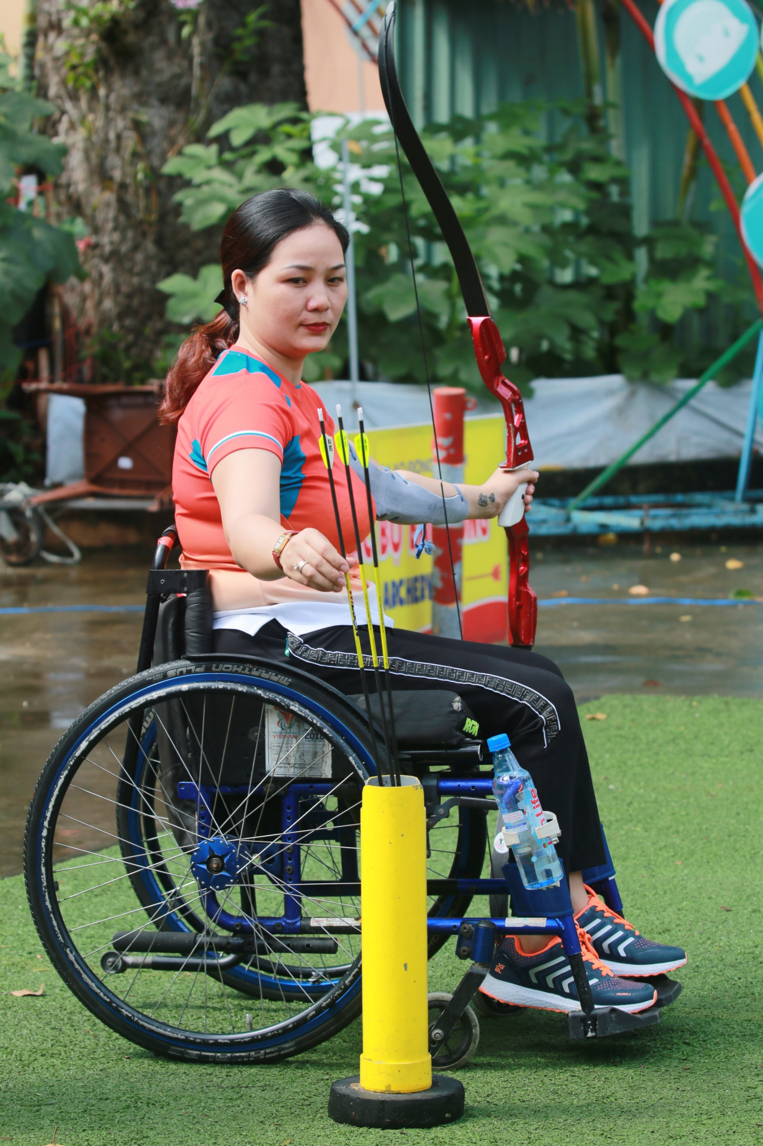
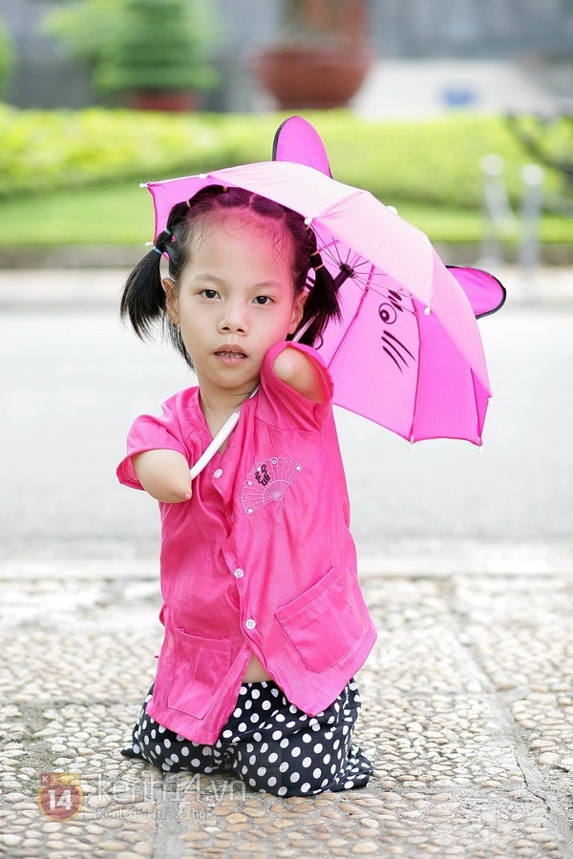
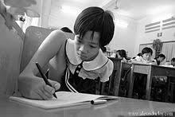
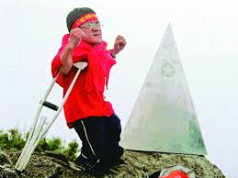
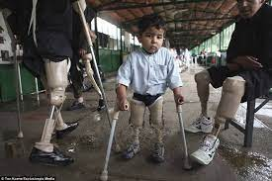
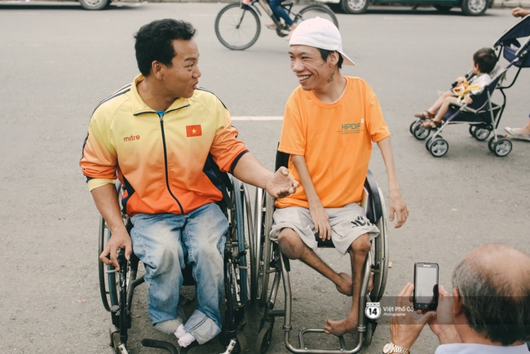
1. Tìm hiểu về người khuyết tật

Slide 7
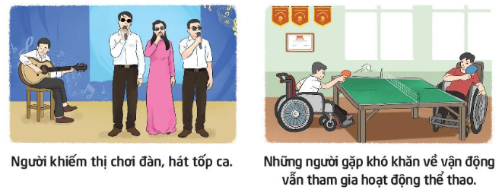
1. Tìm hiểu về người khuyết tật

Slide 8


Chia sẻ về một trong những người khuyết tật mà các em từng gặp hoặc nghe kể.
+ Những khó khăn của họ trong công việc và cuộc sống.
+ Những công việc họ có thể làm được.
+ Cảm xúc của em khi nghĩ về những người ấy.
Thảo luận nhóm 4

Slide 9
Những khó khăn của người khuyết tật trong công việc và cuộc sống:
Sinh hoạt bất tiện, đôi khi phải nhờ đến sự giúp đỡ của người khác.
Một số người khả năng tiếp thu bị hạn chế, mất nhiều thời gian và công sức hơn trong quá trình học tập.
Khó khăn khi tìm kiếm việc làm và lựa chọn công việc phù hợp.
Có tâm lý mặc cảm, không dám nghĩ đến chuyện kết hôn.
Một số gặp khó khăn trong việc hoà nhập cộng đồng.

Slide 10
Những công việc họ có thể làm được:
Vận động viên.
Giáo viên.
Sản xuất các sản phẩm thủ công.
Đánh đàn, ca hát.
Mát-xa, bấm huyệt.

Slide 11
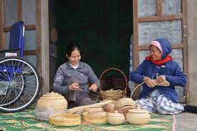
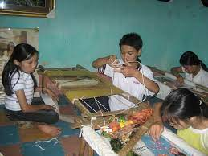
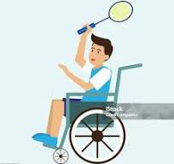
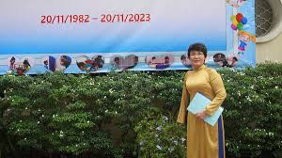

Slide 12
KẾT LUẬN
Những người khuyết tật do bẩm sinh, do tai nạn hay do tai nạn bom mìn, vật nổ,
dù gặp nhiều khó khăn trong
cuộc sống nhưng họ vẫn có những mặt mạnh khác so với
người bình thường.
Chúng ta phải yêu thương, giúp đỡ
và khâm phục những nghị lực của họ.

Slide 13
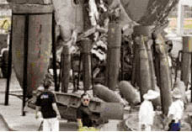

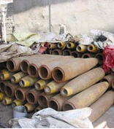
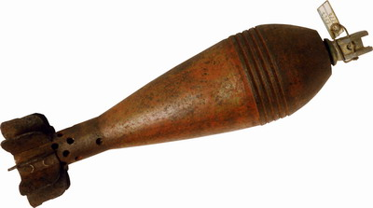
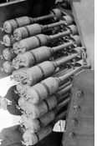
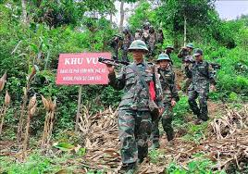

Slide 14
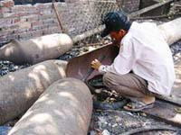

Khi nhìn thấy vật lạ nghi là bom mìn vật liệu chưa nổ chúng ta cần phải làm gì?

Slide 15
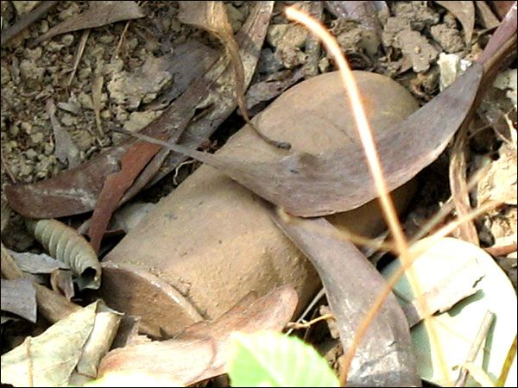
Không được đụng đến.
Hãy tránh xa.
Báo cho người lớn biết

Slide 16




Slide 17
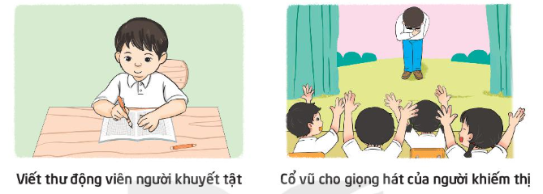

2. Lập kế hoạch giúp đỡ người khuyết tật
Tìm hiểu về người khuyết tật để có sự đồng cảm với họ.
Học cách giao tiếp và ứng xử với người khuyết tật.
Lựa chọn những việc có thể làm để giúp đỡ người khuyết tật mà em biết.
Thảo luận nhóm đôi

Slide 18










Slide 19
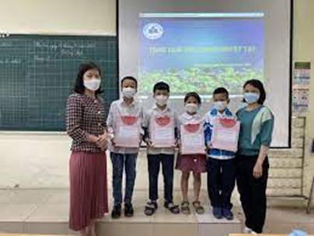
3. Em hãy kể những việc em và nhà trường đã làm để giúp đỡ những người khuyết tật do tai nạn bom mìn, vật nổ.

Slide 20
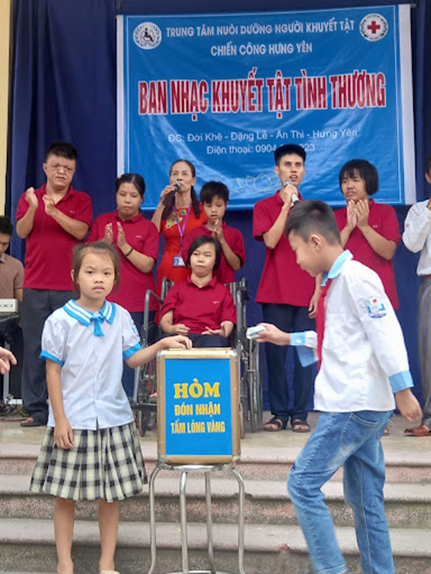

Slide 21
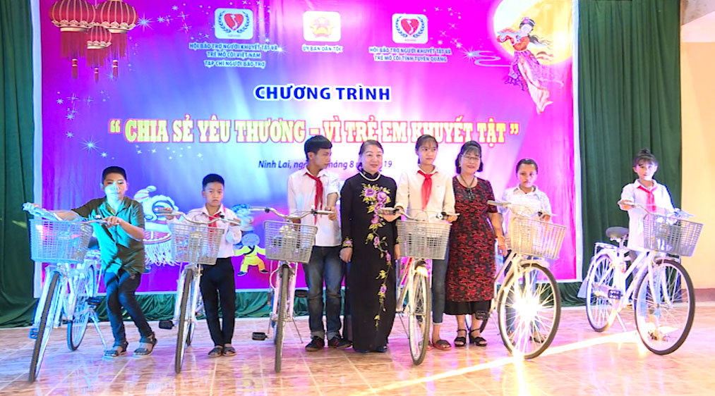


Slide 22

Mỗi chúng ta đều có thể bày tỏ sự quan tâm, chia sẻ, giúp đỡ những người bị khuyết tật bằng những việc làm cụ thể vừa sức để giúp họ vơi đi những khó khăn trong cuộc sống.

Slide 23




Slide 24






Slide 25


Chia sẻ cảm xúc của em sau khi thực hiện các động tác cơ thể – ngôn ngữ cơ thể mà không dùng lời nói.
Em biết những ai phải thường xuyên nói bằng ngôn ngữ cơ thể? Em đã từng gặp họ chưa?

Slide 26

Về nhà cùng người thân tìm hiểu thêm về những người khuyết tật cần được hỗ trợ quanh em và thực hiện các việc trong kế hoạch giúp đỡ người khuyết tật.

Slide 27



